Slide 1
О доставке водных биологических ресурсов с Дальнего Востока на территорию центрально-европейской части Российской Федерации по Северному морскому пути через морской порт Архангельск
Правительство Архангельской области министерство агропромышленного комплекса и торговли Архангельской области
Докладчик: заместитель начальника управления по рыбному хозяйству
Осинина Анна Васильевна
2017 год

Slide 2
Правительство Архангельской области министерство агропромышленного комплекса и торговли Архангельской области
Обсуждение темы доставки по Северному морскому пути:
- международный форум «Арктические проекты – сегодня и завтра»
Международные выставки «АгроРусь»
обсуждение рыбопромышленников и пробные судозаходы.
Год | Компания перевозчик | Наименование судна, объем, вид ВБР | Пункты назначения
2011 | ОАО «Преображенская база тралового флота» | Транспортный рефрижератор «Коммунары Николаева», доставил 4 725 тонн дальневосточного лосося | Вышло из Петропавловск – Камчатского 30.07.11 – прибыло в Санкт – Петербург 28.08.11
 |  | Транспортный рефрижератор «Капитан Пряха» доставил 4 864 тонны дальневосточного лосося | Вышло из Петропавловск – Камчатского 09.08.11 – прибыло в Санкт – Петербург 02.09.11
2012 | «Русская рыбная компания» ГК «Русское море» | Рефрижератор «Skyfrost» (судовладелец “Laskaridis ship.LTD”) Доставил 8265 тонн дальневосточного лосося | Вышло из 11.09. 2012 прибыло в Санкт –Петербург 19.09.2012
2015 | ГК «Доброфлот» | Рефрижератор «Гармония» 3 тыс. тонн дикого дальневосточного лосося — горбуши, кеты и нерки | Вышло из г. Анадыря 13.08.15 Прибыло в порт города Мурманск 27.08.15

Slide 3
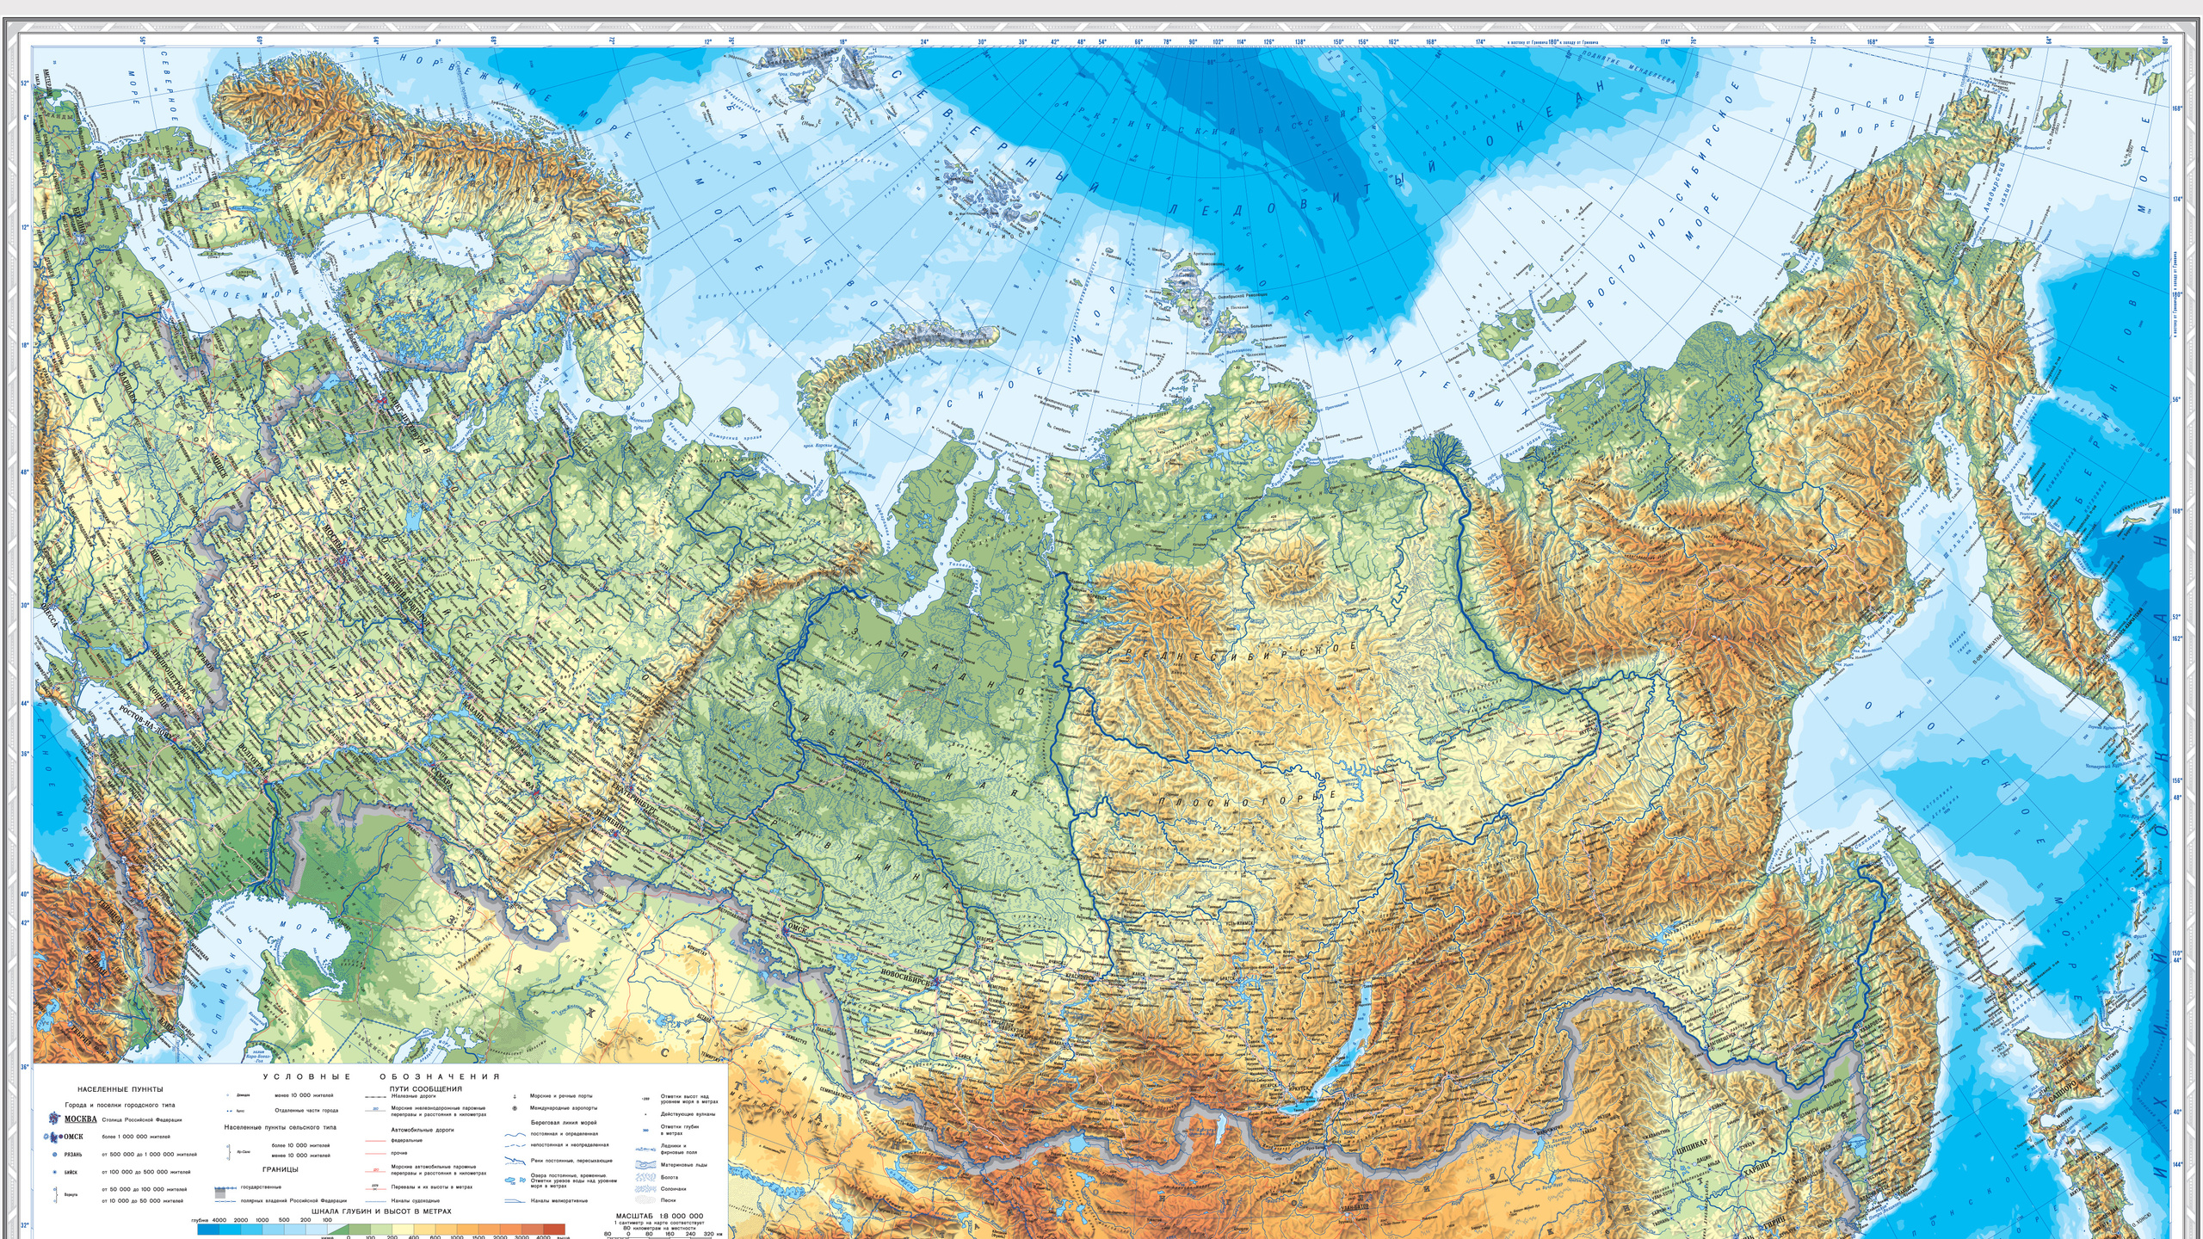
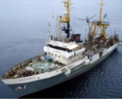
+5-6 дней
Мурманск
9-11 дней
Санкт-Петербург
Архангельск
Диксон
1-2 дня
Тикси
Москва
Сабетта
Петропавловск-
Камчатский
6-7 дней
30-35 дней
Основные рыбодобывающие компании Дальневосточного рыбного бассейна: - ООО «Доброфлот» - Преображенская база тралового флота - ООО «Русское море-добыча»
Владивосток

Slide 4
Предложения морского порта Архангельск
Открытое акционерное общество «Архангельский морской торговый порт» (ОАО «АМТП») | 2 погрузочно-разгрузочных комплекса «Экономия» и «Бакарица», способные принимать суда с осадкой до 9,2 метров, длиной до 190м и водоизмещением до 25 тыс. тонн. Возможность подключения и хранения рефрижераторных контейнеров в количестве 106 штук. Имеются крытые склады для хранения грузов, необходимое крановое обеспечение, автопогрузчики и другая перегрузочная техника, подъездные автомобильные и железнодорожные пути.
Открытое акционерное общество «Межрегионтрубопроводстрой» с терминалом «Левый берег» (ОАО «МРТС») | Вновь созданное предприятие для обслуживания собственного флота и перевалке грузов в порты, где компания осуществляет строительство или ведет собственные проекты. По итогам 2015 года перевалка ОАО «МРТС» составила около 100 тыс. тонн.
Акционерное общество «Архангельский речной порт» (АО «Архречпорт») | В состав входят терминалы «Жаровиха» и «Лесозавод № 2», задействован на перевалке генеральных и навалочных грузов. Грузооборот в 2015 году составил 2340 тыс. тонн.
Закрытое акционерное общество «Арктик Консалтинг Сервис» (ЗАО «АКС») | причалы и портовая инфраструктура транспортно-логистического комплекса «Соломбальский терминал». Терминал с пропускной способностью 100 тыс. тонн задействуется для перевалки генеральных грузов, в том числе контейнеров
Маймаксанский грузовой участок акционерного общества «Архангельский траловый флот» (АО «АТФ») | четыре причала общей протяженностью 258 п.м., оборудованных перегрузочной техникой, глубина у причальной стенки – 7 метров. Промышленные холодильники грузовместимостью 4000 тонн (с температурой до - 20º С). Склады закрытого хранения отапливаемые – 1000 м². Склады закрытого хранения неотапливаемые – 3000 м. Открытые складские площадки – 40 тыс. м² Перегрузочная техника (портальные краны ГАНЦ грузоподъемностью до 6 тонн, гусеничный кран грузоподъемностью до 16 тонн, дизельные и электропогрузчики), собственный грузовой автотранспорт.
По информации Архангельского филиала Федерального государственного унитарного предприятия «Росморпорт» (ФГУП «РОСМОРПОРТ») портовые сборы в порту Архангельск составят 1- 1,5% от всех расходов судна при переходе с Дальнего Востока.

Slide 5
Создание временной рабочей группы в рамках Госкомиссии
Пилотные судозаходы (август- сентябрь)
- Анализ, + и -, устранение барьеров
- Обсуждение на Госкомиссии по развитию Арктики (III квартал)
Круглый стол «Арктика – территория рыбной промышленности» (29-30 марта)

Slide 6
Правительство Архангельской области министерство агропромышленного комплекса и торговли Архангельской области
Предложения:
Сделать расчет стоимости разными путями
Предложения о сотрудничестве
Временная рабочая группа
Секция «Арктика – территория рыбной промышленности»на Арктическом форуме
Обсуждение на Госкомиссии по развитию Арктики

Slide 7
Спасибо за внимание!

